Slide 1


创新
2016
年终工作总结计划PPT模板
共赢
适用于年终总结，工作总结，个人述职，新年计划等.
输入你的公司名字
飞跃

Slide 2





前言
岁月流转，时光飞逝，转眼间2015年的工作又接近尾声。
回首过去一年的工作，经过全体领导及员工的共同努力，公司经营业绩保持良好，行业地位、社会形象日渐提升，各项工作全面发展。今年，面对经济下行所带来的影响，公司上下团结一致，奋力拼搏，打了一场漂亮的安全效益翻身仗。我们不仅在上半年实现了扭亏为赢，而且全年销售收入突破了3亿元，标志着公司迈上了一个新台阶，步入了一个新的发展阶段。
新起点、新希望。站在2016年的起点，我们将继承和发扬过去工作中存在的优点，汲取经验，摒弃不足，满怀信心，以更清醒的头脑、更旺盛的斗志、更奋发的姿态和更充沛的干劲，向我们的既定目标进发！
Introduction

Slide 3
目录
Introduction
工作完成情况
POST COGNTIVE
2
4
明年工作计划
成功项目展示
PROGRAMMING
COMPETENCE
3
5
1
经验总结不足
年度工作概述
PROGRAMMING
ABOUT ME
延时文字

Slide 4


公司简介
公司介绍
Company Introduction
有家（中国）行业有限公司是一家专注于某某产品及服务的综合性公司，在行业内拥有领先地位。在此录入上述图表的综合描述说明，在此录入上述图表的综合描述说明。在此录入上述图表的综合描述说明。
公司描述
旗下分支机构
右键点击图片选择设置图片格式可直接替换图片。您可以点击文字框输入您的描述说明，或者通过复制粘贴，在此录入您的描述说明。
在此录入上述图表的综合描述说明，在此录入上述图表的综合描述说明，在此录入上述图表的综合描述说明。
在此录入图表的描述说明，在此录入图表的描述说明。
拥有员工数量
在此录入图表的描述说明，在此录入图表的描述说明。
产品总销售额
在此录入图表的描述说明，在此录入图表的描述说明。

Slide 5
企业发展历程
企业发展历程
您的内容打在这里，或者通过复制您的文本后，在此框中选择粘贴，并选择只保留文字。您的内容打在这里，
您的内容打在这里，或者通过复制您的文本后，在此框中选择粘贴，并选择只保留文字。
飞跃
辉煌
您的内容打在这里，或者通过复制您的文本后，在此框中选择粘贴，并选择只保留文字。
2014
2015
2016
您的内容打在这里，或者通过复制您的文本后，在此框中选择粘贴，并选择只保留文字。
您的内容打在这里，或者通过复制您的文本后，在此框中选择粘贴，并选择只保留文字。
启航
2013
创新
拼搏
2012
您的内容打在这里，或者通过复制您的文本后，在此框中选择粘贴，并选择只保留文字。

Slide 6




团队介绍
团队是指拥有共同目标，并且具有不同能力的一小群人有意识的协调行为或力的系统，是一种应用广泛、灵活的组织形式。对于大学生创业团队，可以说由一群具有创新意识、拥有共同目标、有着不同专业知识背景的朝气蓬勃的年轻人组成的一个不可分割的整体。这群人就如同人的五官一样，共同协作维持一个人的生存，缺一不可。如果没有了其中一个，这个人将不能健康的活着。
团队精神尊重每个成员的兴趣和成就，要求团队的每一个成员，都以提高自身素质和实现团队目标为己任。团队精神的核心是合作协同，目的是最大发挥团队的潜在能量。

Slide 7




团队重要成员
代用名
公司总经理
职务或头衔
代用名
公司总经理
职务或头衔
在这里输入主要的职业经验及任职主要机构等等，如：某大学工商学院研究生，有十余年行业经验，是某领域领军人物。
1992年在某公司担任中层管理；2003年任某公司执COO；2007年担任某公司执行总裁。曾于某年、某年、2012年分别获得某某奖项。
在这里输入主要的职业经验及任职主要机构等等，如：某大学工商学院研究生，有十余年行业经验，是某领域领军人物。
1992年在某公司担任中层管理；2003年任某公司执COO；2007年担任某公司执行总裁。曾于某年、某年、2012年分别获得某某奖项。

Slide 8
逻辑模型
重在培养应用能力和职业胜任力，拓展行业视野和培养行业领导力素养。
重在培养应用能力和职业胜任力，拓展行业视野和培养行业领导力素养。
第一单元：认识自我
第二单元：认识清华
第三单元：清华与我
WIKI，GIT的工具使用
计算思维、范畴观
群组画布、合弄制
班级宪章、专业规划
专业提升、群组互助
MEM
培养目标
XLP极限
学习目标
未来展望
课程内容
学习成果
大学——就是一个聚英才，创条件，试对错，谋未来，使人不断唤起内在感动的地方。

Slide 9

完成的主要工作
身 份
Why？
Define
Who？
Brand
What？

Slide 10




01
目标
Target
Q：为什么这个社群要存在？
A：社群本质是连接和相互信任，连接包括人与信息，人与人。社群的“群”是成员围绕一个价值点集聚的结果，是为了一个共同目标而存在的联结。在XLP课程中，各小组相互信任，群体智慧得以激励群内各成员有潜在价值的迸发。
延时文字

Slide 11
02
身份
Indentity
Q：我们的身份是？
A：2017级XLP课程第二批次清华MEM学生
班级社群中的一份子。
延时文字

Slide 12
03
价值观
Values
Q：作为一个社群，对我们来说什么最重要？
A：2017级XLP课程第二批次清华MEM学生群体的利益。具体表现在为达成目标（最终展示），群体成员自发贡献自己在擅长领域内的能力，排除个人及环境因素的不利影响，协同奋进，直至成功。
延时文字

Slide 13
04
成功定义
Definition of success
Q：社群怎么定义成功？
A：能够围绕一个共同的目标，在这个目标的基础上持续的为社群成员创造价值。通过四天XLP的学习，完成认识自己，认识清华，加深清华与我之间关系的目标，并在此基础上获得个人学习技能的提高以及相互之间更深入的了解。
延时文字

Slide 14
05
品牌
Brand
Q：社群对外怎么表达自己？
A：通过核心内容的分享来对外输出和表达。它包含了围绕社群定位提供的一系列有价值的信息。针对本次课程，
201709XLP-G8小组通过对学习手册的修订，向外展示了我们对新学习的逻辑模型、社群画布、合弄制宪章等理论的理解和掌握程度，以及对GitHub工具的使用，以及四天课程中对自己，对清华更深入的了解。
延时文字

Slide 15
05
品牌
Brand
Q：社群对外怎么表达自己？
A：通过核心内容的分享来对外输出和表达。它包含了围绕社群定位提供的一系列有价值的信息。针对本次课程，
201709XLP-G8小组通过对学习手册的修订，向外展示了我们对新学习的逻辑模型、社群画布、合弄制宪章等理论的理解和掌握程度，以及对GitHub工具的使用，以及四天课程中对自己，对清华更深入的了解。
延时文字

Slide 16
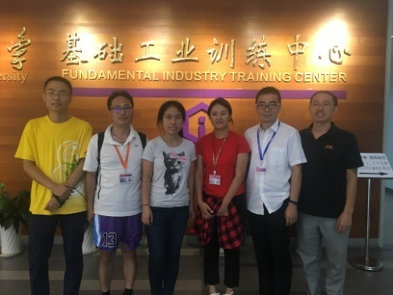
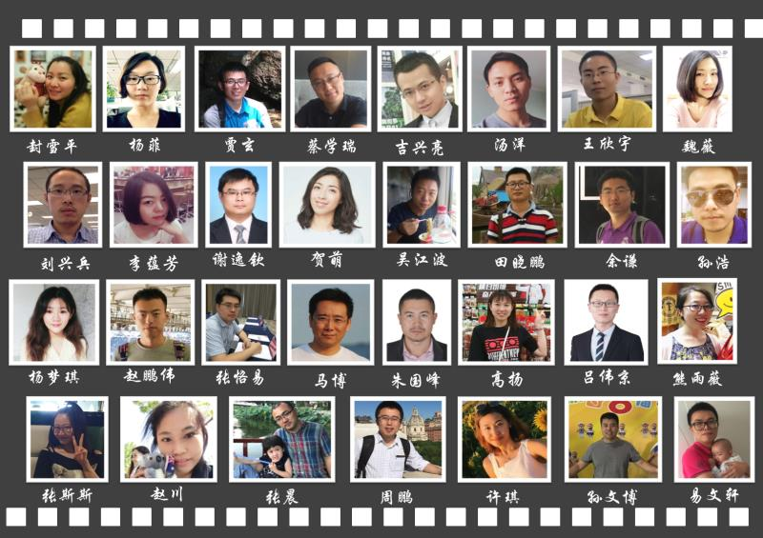
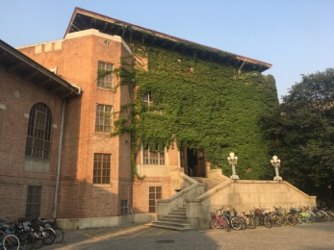
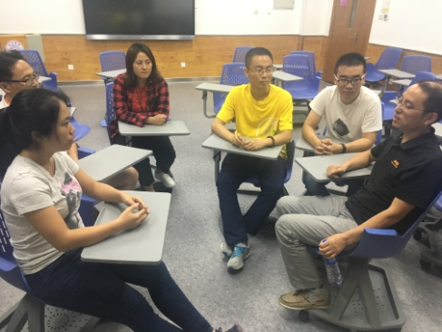
完成的主要工作
体 验
延时符

Slide 17
01
选入
Q：成员怎样选入一个社群？
A：社群发出要约邀请（即年度招生），对响应的潜在成员设置统一标准的考量，择优纳入社群。
Select
延时文字

Slide 18
02
共享的体验
Data Sharing
Q:成员在社群中共享的体验是什么？
A：1、通过了解社群成员的个人特长及技能来科学分工，来实现社群的总体目标；2、 通过科学的会议议事流程来进行关于具体事务的经验交流分享；3、 通过课堂辩论与其他社群成员交流以及wiki主页浏览实现不同组的经验分享；4、通过适合场景引导成员分享体验实现思想的多样性。
延时文字

Slide 19
03
仪式
Ceremony
Q：定期开展什么仪式，形成了怎样的传统？
A：通过确立群名称，每个新成员入群欢迎仪式来确立社群的身份和定位；社群内部定期选举确立核心，定期开展会议明确共同目标，开展户外拓展等集体活动，增强凝聚力与相互信任；
通过团队组织建设，完成重要学习任务来实现里程碑的意义和价值；定期分享核心价值观，塑造社群文化。
延时文字

Slide 20
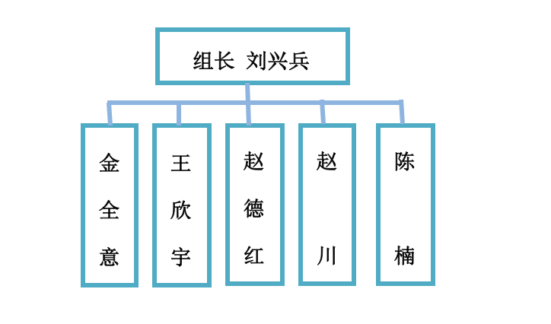
01
组织结构
Organization
Q： 运营社群的组织结构 ？
A：

Slide 21
02
治理（决策流程）
Decision Process
Q: 在社群中如何做决定？
A： 全体会议:是社群最高权力机构，由社群组长主持，社群全体人员组成的团体会议，依据不同事务，投票决策，票数≥三分之二通过决议。 临时会议:由社群成员召集，社群组长主持，主要传达或贯彻落实MEM中心或本期XLP班级安排的各项相关临时任务，决议通过方式同全体会议。人事变动及冲突解决当社群成员因某些不可抗拒因素不能继续留在社群，自动解除其在社群的一切权利。
延时文字

Slide 22
03
资金运营
Fund Operation
Q：社群怎样运营资金？
A：运营资金主要来源于两部分，一部分由社群成员上交活动资金，另一部分由外部赞助。社群日常活动的开支一人负责资金，一人负责记账。
延时文字

Slide 23
04
渠道与平台
Channels
Q：社群用什么渠道去交流和用什么平台去召集？
A：确定需见面开会，则约在大教室或讨论室开会。可以建立微信群、QQ群、短信、电话互相交流。
延时文字

Slide 24
05
数据管理
Data Management
Q: 社群如何管理成员数据？
A： 社群的成员数据主要通过WIKI做全程的数据管理和微信群对数据进行保存和整理，包括如何分析和使用。
延时文字

Slide 25

04
经验总结与不足
PROGRAMMING
延时文字

Slide 26
问题分析
计算思维
逻辑迭代
资源支持
价值整合
问题一
问题二
问题三
问题四
传统思维逻辑导致解决问题效率低下。
范畴论的原理还是不够深入。
前期的没有充分调动同学资源。导致第一天的工作开展非常困难。不知道当天的工作任务是什么。
在四天的过程中，对班级宪章的理解还是不够充分。
进入清华园就需要以国际一流的标准来要求自己。通过XLP课程的学习，发现自身存在的诸多的不足：教条思维、固步自封。希望能在认识到不足之后，在未来的两年学习过程中，不断的挑战自己，塑造一个更完美的社会人。
26

Slide 27
改进工作不足的方法
建立在团队的基础之上，发挥团队精神、互补互助以达到团队最大工作效率的能力。对于团队的成员来说，不仅要有个人能力，更需要有在不同的位置上各尽所能、与其他成员协调合作的能力。
方法一
方法二
使用Wiki, Git和Indesign 等工具资源。
方法三
熟练的使用逻辑模型进行迭代式更新。
方法四
成立各种群组，协调同学资源，助教资源及网络资源。
通过成立班委会。从组织上保证班级宪章的真正落地。
延时符

Slide 28
经验总结
逻辑迭代和计算思维能力。
班级宪章和学员手册
3
4
自我意识与集体意识进行磨合形成自组织
利用学校资源、同学资源、社团资源。
2
5
WIKI、GIT和Indesign等工具。
认识自我，认识清华
1
经验总结
6

Slide 29

05
明年工作计划
new year Plan
延时文字

Slide 30

明年工作计划
高瞻远瞩
计划1
制度建设、班级宪章
制胜未来
计划2
自我管理、自我服务
计划3
计算思维、社会实践
计划4
整合资源、合作创新

Slide 31
201709
谢谢您

Slide 32
LOGO
逻辑模型
2015年
2016年
您的内容打在这里，或者通过复制您的文本后，在此框中选择粘贴，并选择只保留文字。您的内容打在这里，
您的内容打在这里，或者通过复制您的文本后，在此框中选择粘贴，并选择只保留文字。您的内容打在这里，
100
90
80
70
60
50
40
30
20
10
10
20
30
40
50
60
70
80
90
100
输入文字
A
输入文字
输入文字
B
输入文字
输入文字
C
输入文字
输入文字
D
输入文字
输入文字
E
输入文字
add name
add name
add name
add name
Please add text here Please add text here
Please add text here
Please add text here
Please add text here Please add text here
Please add text here
Please add text here
Please add text here Please add text here
Please add text here
Please add text here
Please add text here Please add text here
Please add text here
Please add text here

Slide 33

LOGO
月份比较分析
同期增长点
您的内容打在这里，或者通过复制您的文本后，在此框中选择粘贴，并选择只保留文字。您的内容打在这里。
输入你的标题
输入你的标题
输入你的标题
输入你的标题
输入你的标题
输入你的标题
输入你的标题
输入你的标题
输入你的标题
输入你的标题
输入你的标题
1月
2月
3月
4月
5月
6月
7月
8月
9月
10月
11月
12月

Slide 34
LOGO
季度分析
输入你的标题
您的内容打在这里，或者通过复制您的文本后，在此框中选择粘贴，并选择只保留文字。您的内容打在这里，或者通过复制您的文本后，在此框中选择粘贴，并选择只保留文字。您的
85%
65%
45%
25%
第一季度
第二季度
第三季度
第四季度
延时符

Slide 35
02
工作完成情况
POST COGNTIVE
延时文字

Slide 36

LOGO
已完成的工作
完成的项目
已完成项目一
已完成项目儿
01
您的内容打在这里，或者通过复制您的文本后，在此框中选择
02
您的内容打在这里，或者通过复制您的文本后，在此框中选择
已完成项目三
已完成项目四
03
您的内容打在这里，或者通过复制您的文本后，在此框中选择
04
您的内容打在这里，或者通过复制您的文本后，在此框中选择

Slide 37
LOGO
已完成的项目及情况
项目四
项目二
点击添加描述总结
点击添加描述总结
项目一
项目三
项目主要情况
在此录入上述图表的综合描述说明，在此录入上述图表的综合描述说明，在此录入上述图表的综合描述说明，在此录入上述图表的综合描述说明，在此录入上述图表的综合描述说明。
点击添加描述总结
点击添加描述总结
*
延时符

Slide 38

LOGO
工作完成情况
项目一
在此录入图表的描述说明，在此录入图表的描述说明，在此录入上述图表的描述说明。
项目二
在此录入图表的描述说明，在此录入图表的描述说明，在此录入上述图表的描述说明。
项目三
在此录入图表的描述说明，在此录入图表的描述说明，在此录入上述图表的描述说明。
项目四
在此录入图表的描述说明，在此录入上述图表的描述说明，在此录入上述图表的描述说明。

Slide 39
LOGO
项目完成情况
完成项目一
完成项目二
在此录入上述图表的描述说明，在此录入上述图表的描述说明，在此录入上述图表的描述说明。
在此录入上述图表的描述说明，在此录入上述图表的描述说明，在此录入上述图表的描述说明。
在此录入图表的综合描述说明。在此录入上述图表的综合描述说明，在此录入上述图表的综合描述说明，在此录入上述图表的综合描述说明，在此录入上述图表的综合描述说明，在此录入上述图表的综合描述说明。
在此录入图表的综合描述说明。在此录入上述图表的综合描述说明，在此录入上述图表的综合描述说明，在此录入上述图表的综合描述说明，在此录入上述图表的综合描述说明，在此录入上述图表的综合描述说明。
在此录入上述图表的描述说明，在此录入上述图表的描述说明，在此录入上述图表的描述说明。
在此录入上述图表的描述说明，在此录入上述图表的描述说明，在此录入上述图表的描述说明。
完成项目三
完成项目四
延时符

Slide 40
LOGO
项目完成情况
项目一
项目二
项目三
项目四
您的内容打在这里，或者通过复制您的文本后。您的内容打在这里，或者通过复制您的文本后。
您的内容打在这里，或者通过复制您的文本后。您的内容打在这里，或者通过复制您的文本后。
您的内容打在这里，或者通过复制您的文本后。您的内容打在这里，或者通过复制您的文本后。
您的内容打在这里，或者通过复制您的文本后。您的内容打在这里，或者通过复制您的文本后。
延时符

Slide 41
LOGO
未完成的项目及情况
您的内容打在这里，或者通过复制您的文本后，在此框中选择粘贴，并选择只保留文字。您的内容打在这里，或者通过复制您的文本后，在此框中选择粘贴，并选择只保留文字。
您的内容打在这里，或者通过复制您的文本后，在此框中选择粘贴，并选择只保留文字。
项目一
项目二
项目三
项目四
延时符

Slide 42
LOGO
已完成的项目及情况
1
项目一
详写内容……
点击输入本栏的具体文字，简明扼要的说明分项内容，此为概念图解，请根据您的具体内容酌情修改
2
详写内容……
点击输入本栏的具体文字，简明扼要的说明分项内容，此为概念图解，请根据您的具体内容酌情修改
项目二
3
项目三
详写内容……
点击输入本栏的具体文字，简明扼要的说明分项内容，此为概念图解，请根据您的具体内容酌情修改

Slide 43
03
成功项目展示
COMPETENCE
延时文字

Slide 44





LOGO
成功的项目展示一
点击在此录入上述图表的综合描述说明，在此录入上述图表的综合描述说明。在此录入上述图表的综合描述说明，在此录入上述图表的综合描述说明，在此录入上述图表的综合描述说明。
添加项目名称
添加项目名称
添加项目名称
在此录入上述图表的描述说明，在此录入上述图表的描述说明，在此录入上述图表的描述说明。
在此录入上述图表的描述说明，在此录入上述图表的描述说明，在此录入上述图表的描述说明。
在此录入上述图表的描述说明，在此录入上述图表的描述说明，在此录入上述图表的描述说明。
44
延时符

Slide 45
LOGO
成功的项目展示二
子产品
子产品
产品说明一……点击输入本栏的具体文字，简明扼要的说明分项内容，此为概念图解，请根据您的具体内容酌情修改
1
子产品
项目展示
子产品
2
产品说明二……点击输入本栏的具体文字，简明扼要的说明分项内容，此为概念图解，请根据您的具体内容酌情修改
子产品
子产品
3
产品说明三……点击输入本栏的具体文字，简明扼要的说明分项内容，此为概念图解，请根据您的具体内容酌情修改
延时符

Slide 46
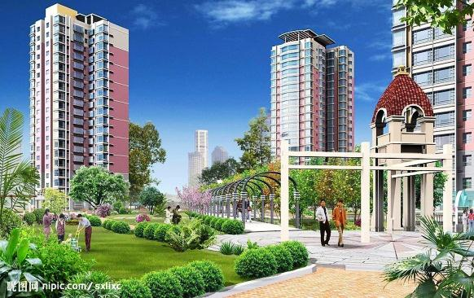
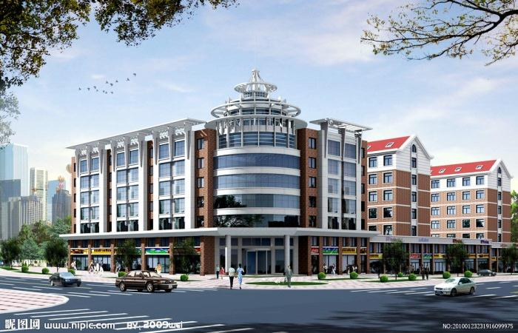
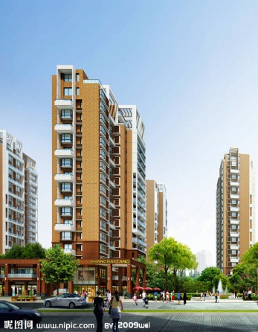
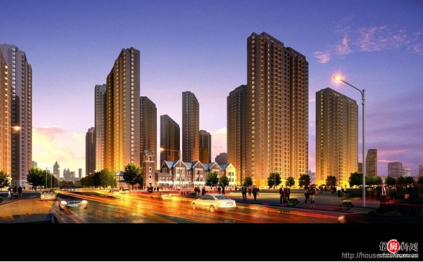
LOGO
成功的项目展示三
延时符

Slide 47









LOGO
成功的项目展示四
PRODUCT
OVERVIEW
项目一
项目二
项目三
这里可以添加主要内容这里可以添加主要内容这里可以添加主要内容这里可以添加主要内容可以添加主要内容这里可以添加主要内容
这里可以添加主要内容这里可以添加主要内容这里可以添加主要内容这里可以添加主要内容可以添加主要内容这里可以添加主要内容
这里可以添加主要内容这里可以添加主要内容这里可以添加主要内容这里可以添加主要内容可以添加主要内容这里可以添加主要内容

Slide 48
04
经验总结与不足
PROGRAMMING
延时文字

Slide 49
LOGO
问题分析
输入内容
输入内容
输入内容
输入内容
问题一
问题二
问题三
问题四
在此录入上述图表的描述说明，在此录入上述图表的描述说明，在此录入上述图表的描述说明。
在此录入上述图表的描述说明，在此录入上述图表的描述说明，在此录入上述图表的描述说明。
在此录入上述图表的描述说明，在此录入上述图表的描述说明，在此录入上述图表的描述说明。
在此录入上述图表的描述说明，在此录入上述图表的描述说明，在此录入上述图表的描述说明。
在此录入本图表的综合描述说明，在此录入本图表的综合描述说明，在此录入本图表的综合描述说明，在此录入本图表的综合描述说明。在此录入本图表的综合描述说明，在此录入本图表的综合描述说明，在此录入上述图表的综合描述说明，在此录入上述图表的综合描述说明，在此录入上述图表的综合描述说明。
49

Slide 50
LOGO
工作中存在的问题
问题一
Step
01
在此录入上述图表的综合描述说明，在此录入上述图表的综合描述说明，在此录入上述图表的综合描述说明，在此录入上述图表的综合描述说明。
问题二
Step
02
Step
03
问题三
在此录入上述图表的综合描述说明，在此录入上述图表的综合描述说明。
在此录入上述图表的综合描述说明，在此录入上述图表的综合描述说明，在此录入上述图表的综合描述说明。
*
延时符

Slide 51
LOGO
工作中存在的问题
您的内容打在这里，或者通过复制您的文本后，在此框中选择粘贴，并选择只保留文字。您的内容打在这里，或者通过复制您的文本后，在此框中选择粘贴，并选择只保留文字。您的内容打在这里，或者通过复制您的文本后，在此框中选择粘贴，并选择只保留文字。您的内容打在这里，或者通过复制您的文本后，在此框中选择粘贴，并选择只保留文字。。
问题一
您的内容打在这里，或者通过复制您的文本后，在此框中选择粘贴，并选择只保留文字。您的内容打在这里，
问题二
您的内容打在这里，或者通过复制您的文本后，在此框中选择粘贴，并选择只保留文字。您的内容打在这里，
问题三
您的内容打在这里，或者通过复制您的文本后，在此框中选择粘贴，并选择只保留文字。您的内容打在这里，
问题四
您的内容打在这里，或者通过复制您的文本后，在此框中选择粘贴，并选择只保留文字。您的内容打在这里，
延时符

Slide 52
LOGO
改进工作不足的方法
建立在团队的基础之上，发挥团队精神、互补互助以达到团队最大工作效率的能力。对于团队的成员来说，不仅
要有个人能力，更需要有在不同的位置上各尽所能、与其他成员协调合作的能力。
方法一
方法二
您的内容打在这里，或者通过复制您的文本后，在此框中选择粘贴，
方法三
您的内容打在这里，或者通过复制您的文本后，在此框中选择粘贴，
方法四
您的内容打在这里，或者通过复制您的文本后，在此框中选择粘贴，
您的内容打在这里，或者通过复制您的文本后，在此框中选择粘贴，
延时符

Slide 53
LOGO
经验总结
您的内容打在这里，或者通过复制您的文本后，在此框中选择粘贴，
您的内容打在这里，或者通过复制您的文本后，在此框中选择粘贴，
3
4
您的内容打在这里，或者通过复制您的文本后，在此框中选择粘贴，
您的内容打在这里，或者通过复制您的文本后，在此框中选择粘贴，
2
5
您的内容打在这里，或者通过复制您的文本后，在此框中选择粘贴，
您的内容打在这里，或者通过复制您的文本后，在此框中选择粘贴，
1
经验总结
6

Slide 54
05
明年工作计划
new year Plan
延时文字

Slide 55
LOGO
明年工作计划一
起点
第一
季度
点击添加文本点击添加文本点击添加
起点
第二
季度
点击添加文本点击添加文本点击添加
第三
季度
点击添加文本点击添加文本点击添加文本点击添加文本
第四
季度

Slide 56
LOGO
明年工作计划二
在此录入图表的综合描述说明。在此录入上述图表的综合描述说明，在此录入上述图表的综合描述说明，在此录入上述图表的综合描述说明，在此录入上述图表的综合描述说明，在此录入上述图表的综合描述说明。
计划一
点击输入图表的描述说明
计划二
点击输入图表的描述说明
计划三
点击输入图表的描述说明
计划四
点击输入图表的描述说明

Slide 57
LOGO
明年工作计划三
高瞻远瞩
计划1
无论一小步还是一大步
都要带动人类的进步
制胜未来
计划2
发展员工 成就客户
回报股东 强大国家
计划3
合作共赢 务实创新
计划4
诚信 务实 敬业 创新

Slide 58
LOGO
明年工作计划四
添加标题
在此录入上述图表的描述说明，在此录入上述图表的描述说明。
添加标题
TEXT HERE
TEXT HERE
TEXT HERE
在此录入上述图表的描述说明，在此录入上述图表的描述说明。
TEXT HERE
TEXT HERE
TEXT HERE
添加标题
TEXT HERE
TEXT HERE
TEXT HERE
在此录入上述图表的描述说明，在此录入上述图表的描述说明。
TEXT HERE
TEXT HERE
TEXT HERE

Slide 59
2016
谢谢您的观看

